Slide 1

Módulo 1 Lección 3 – R y RStudio
Creación del cuadro de mando en salud mental
Módulo 1 – Adquisición y limpieza de datos
María Tomasso, M.S.
met48@txstate.edu
julio2023

Slide 2
ANTERIORMENTE
descargamos los datos que se utilizarán en la prueba de nuestro cuadro de mando de recursos
debatimos la fusión de datos y estrategias de concatenación y decidimos que la concatenación es adecuada para nuestros datos de recursos

Slide 3
EN ESTE VÍDEO
hablaremos del lenguaje de programación R y del entorno de desarrollo integrado RStudio (IDE)
instalaremos R y RStudio
exploraremos la interfaz de RStudio
escribiremos y produciremos nuestro primer código en R

Slide 4
¿QUÉ ES R?
R es un lenguaje de programación desarrollado por estadísticos para el análisis y la visualización de datos.
Los lenguajes de programación actúan como intermediarios entre el programador y el ordenador.
R es de código-abierto (gratuito) y popular en la industria, el mundo académico y la sanidad.
Los principales competidores de R son Python, Scala, and SAS.

Slide 5
¿QUÉ ES RSTUDIO?
RStudio es un entorno de desarrollo integrado (IDE) para R y Python.
Los IDE proporcionan herramientas que facilitan la programación. Estas herramientas incluyen editores de código, depuradores, gestores de paquetes y vistas de entorno.
Más adelante veremos las herramientas de RStudio con más detalle.
Es posible utilizar R sin RStudio, pero RStudio ayuda a escribir códigos más rápidamente y con menos errores.

Slide 6
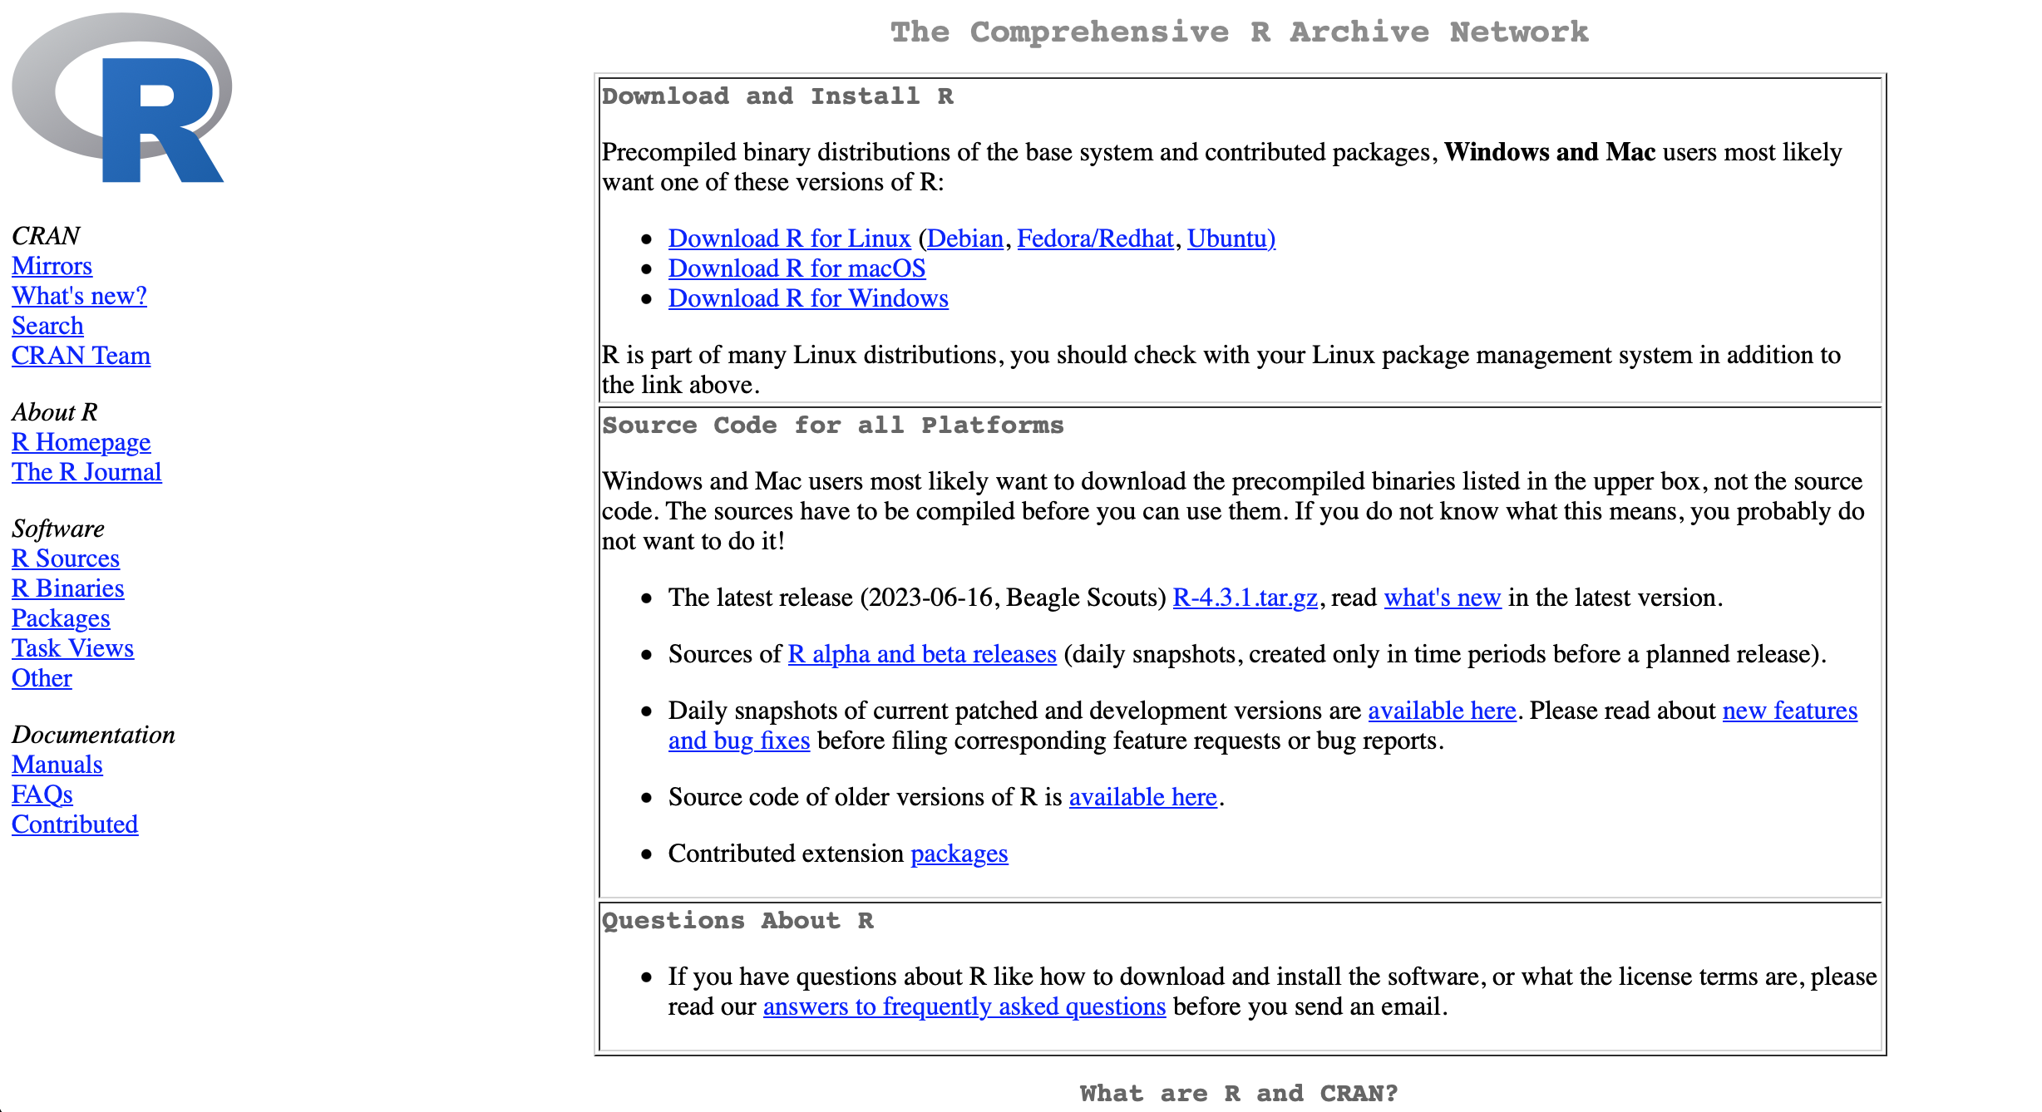
INSTALACIÓN - R
Descargue R desde https://cran.r-project.org. Este sitio web es seguro; no descargue R de ninguna otra fuente.
Utilice estos enlaces para descargar la versión de R adecuada para su sistema. Mostraremos la instalación para macOS y Windows.

Slide 7
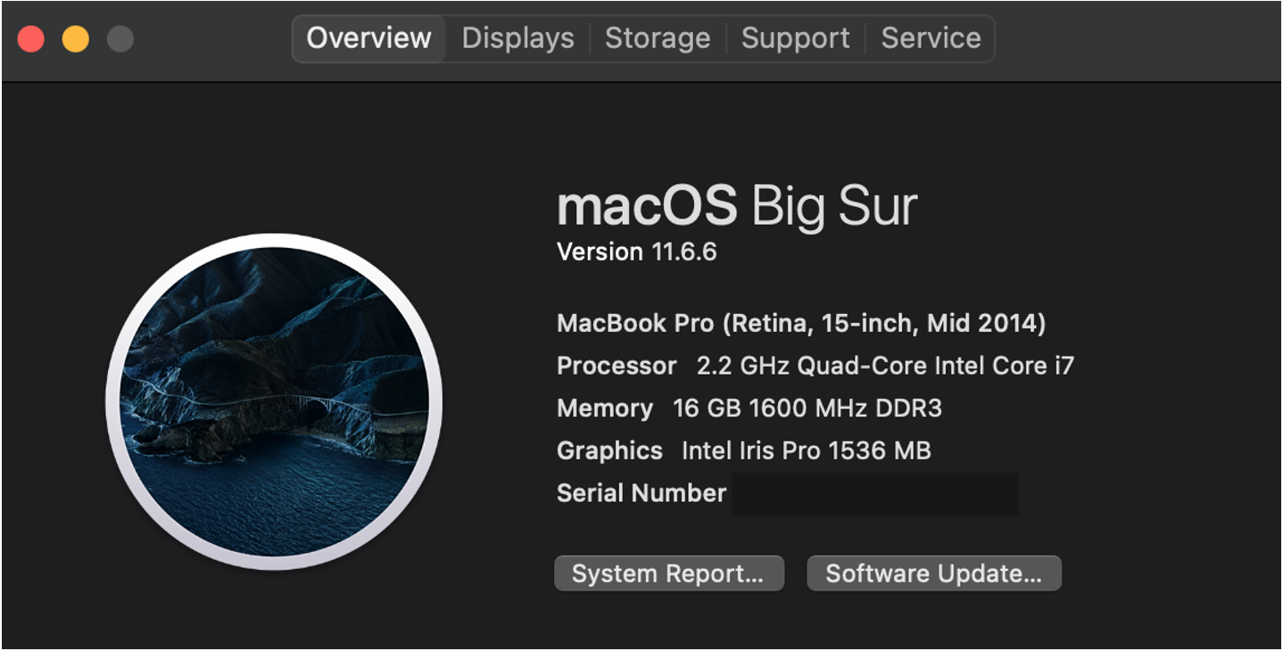
INSTALACIÓN – R (macOS)
En primer lugar, verifique los procesadores y la versión del sistema operativo haciendo clic en el símbolo de Apple situado en la esquina superior izquierda de la pantalla.
haga clic en ‘About This Mac’
mire el número de versión para el número de sistema operativo y procesador para M1/M2
la imagen de ejemplo muestra un MacBook con la versión 11 de macOS que NO utiliza procesadores M1/M2

Slide 8
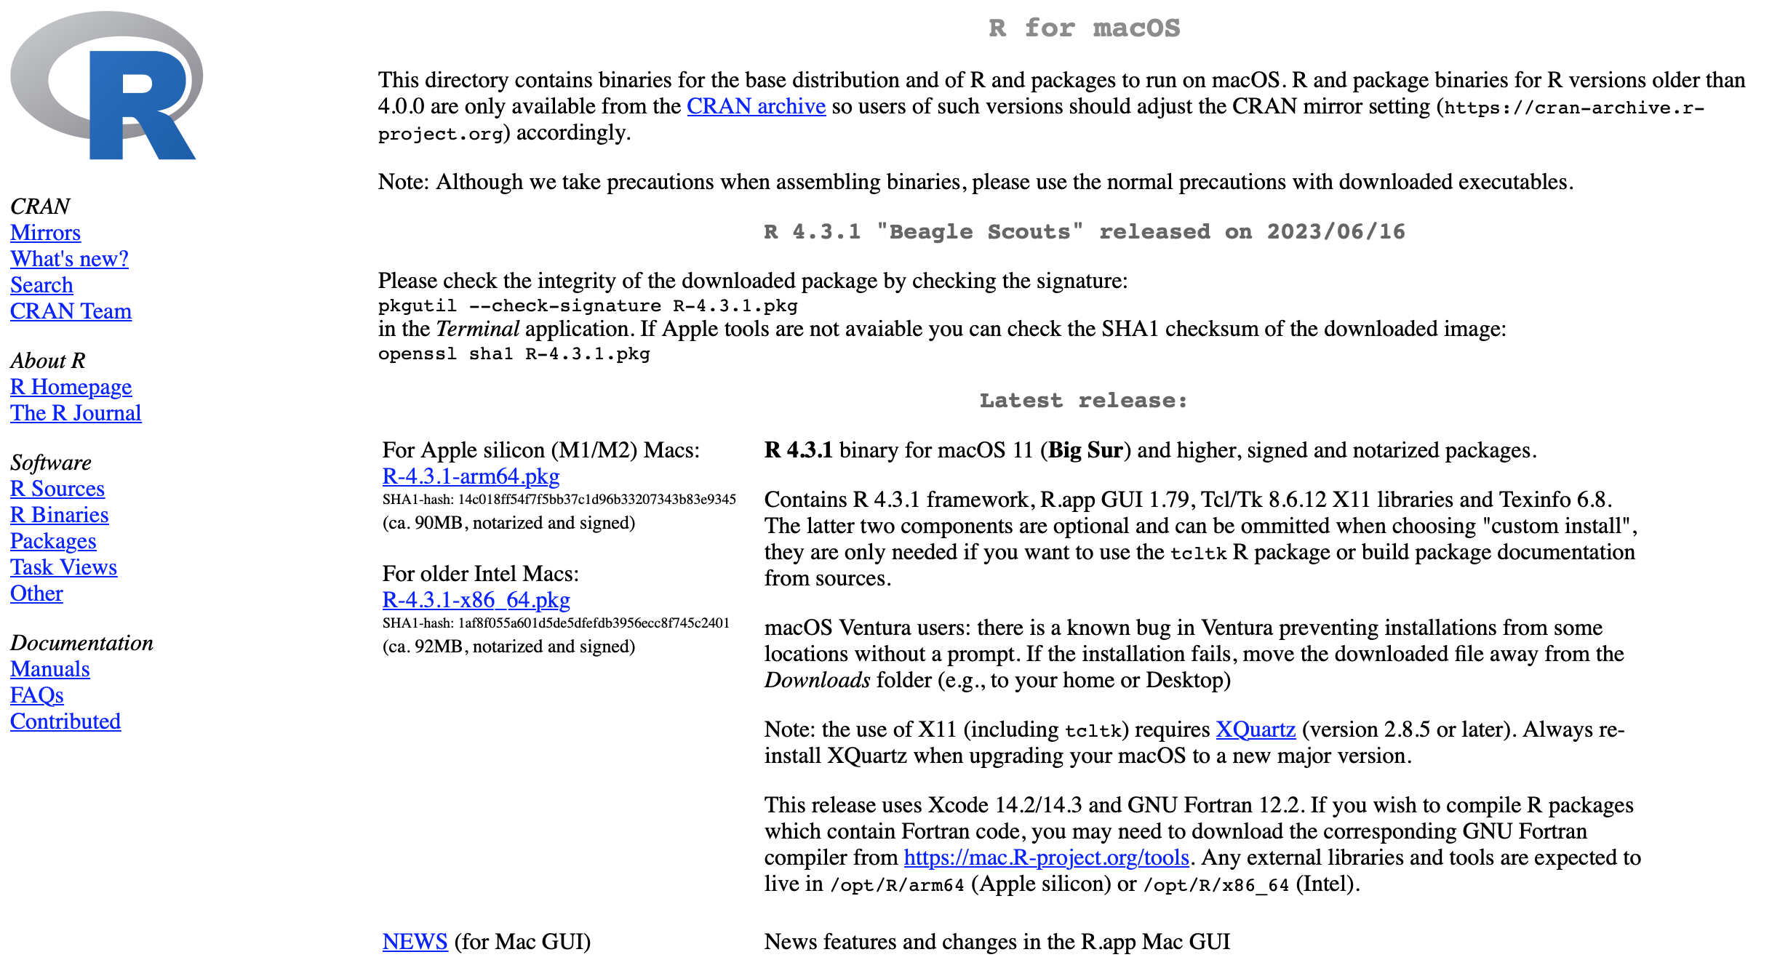
INSTALACIÓN – R (macOS)
Haga clic aquí para Macs M1/M2.
Haga clic aquí para Macs antiguas (debe ser compatible con macOS 11 o una versión más reciente).

Slide 9
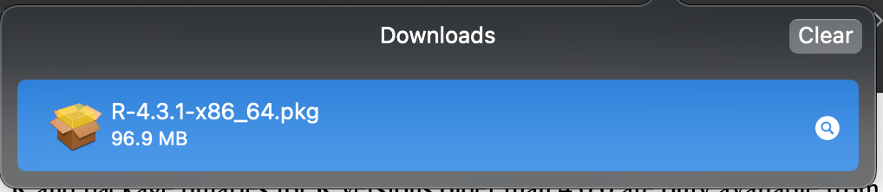
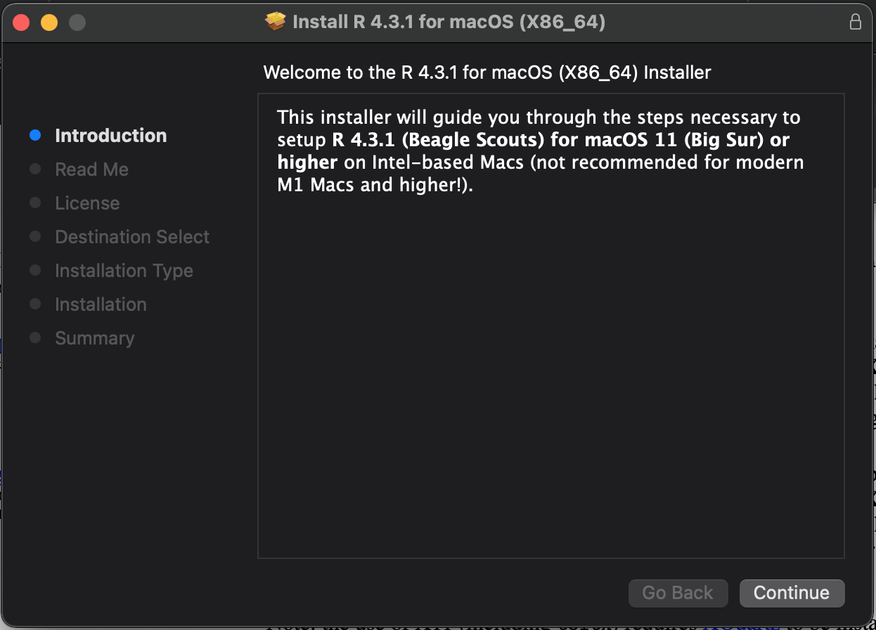
INSTALACIÓN – R (macOS)
Haga doble clic en el archivo que aparece en descargas (Downloads) y siga las instrucciones que aparecen en pantalla.
¡Hemos terminado!

Slide 10
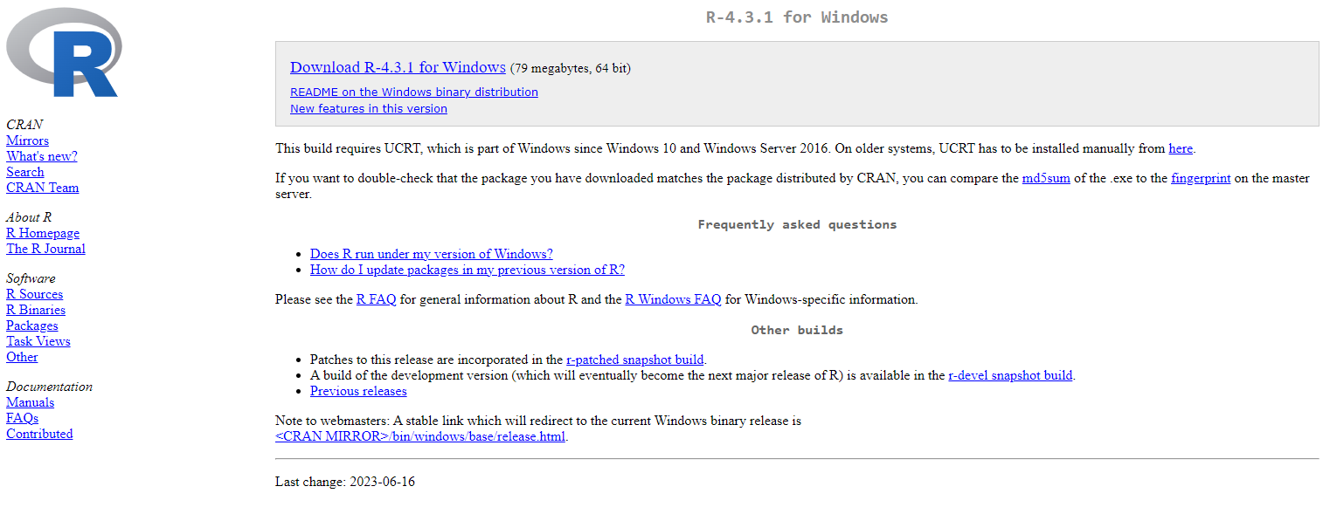
INSTALACIÓN – R (Windows)
Haga clic aquí para descargar.

Slide 11
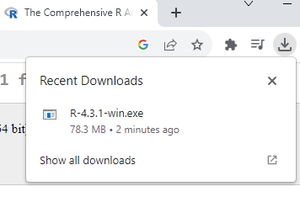
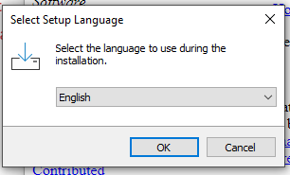
INSTALACIÓN - R (Windows)
Haga doble clic en el archivo que aparece en descargas (Downloads) y siga las instrucciones que aparecen en pantalla.
¡Hemos terminado!

Slide 12
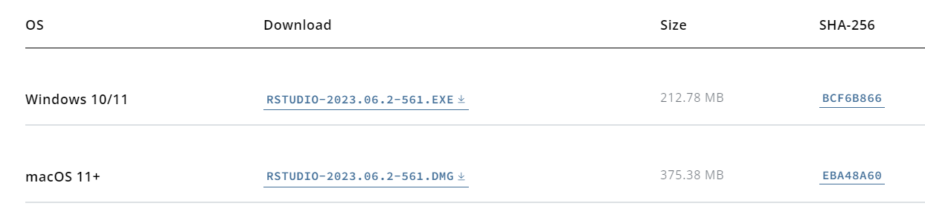
INSTALACIÓN – RSTUDIO
Descargue RStudio desde https://posit.co/download/rstudio-desktop/ . Este sitio web es seguro; no descargue R de ninguna otra fuente.
Haga doble clic en el archivo que aparece en descargas (Downloads) y siga las instrucciones que aparecen en pantalla.

Slide 13
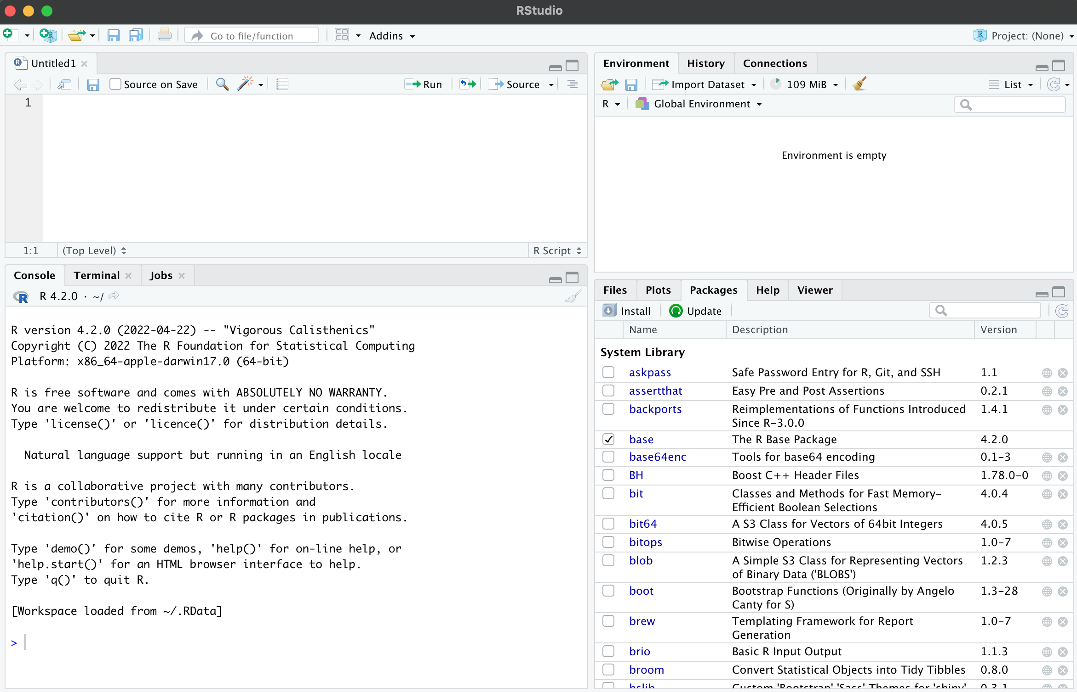
ORIENTACIÓN DE RSTUDIO
El panel de entorno muestra variables y su valor, entre otras cosas.
En este panel se pueden escribir y guardar programas.
Este panel puede mostrar los archivos del directorio de trabajo actual, los paquetes instalados y en uso, y los gráficos o visualizaciones generados.
La producción del programa va aquí.

Slide 14
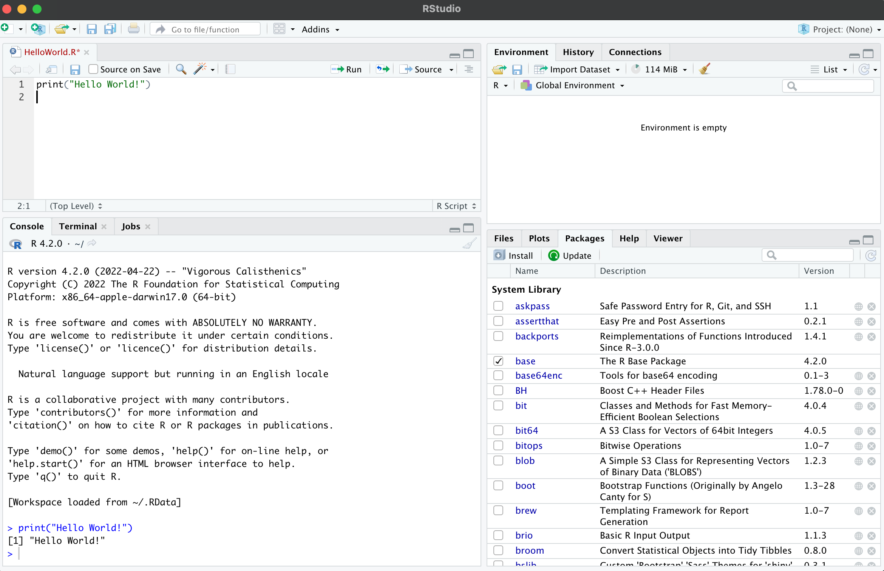
“Hello World!”
El botón de iniciar (Run) ejecuta el código
El código se escribe aquí.
La producción del código es visible aquí.

Slide 15
RESUMEN
En este vídeo, instalamos R y RStudio y escribimos nuestro primer programa en R.

Slide 16
¿QUÉ SIGUE?
Comenzaremos aprendiendo a realizar algunos procedimientos básicos de limpieza de datos en R/RStudio.
PRÁCTICA: Instale R y RStudio en su propio dispositivo. A partir del código "Hello World" que creamos en este vídeo, modifíquelo para que muestre una frase diferente de su elección.

Slide 17





SIGANOS
https://public.tableau.com/app/profile/translational.health.research.center
https://twitter.com/txst_thr
https://healthresearch.txst.edu/
https://www.linkedin.com/company/texas-state-university-translational-health-research/
https://www.youtube.com/@txst_THR

